Slide 1
HTML-基本标记-练习
第2、3、4张幻灯片显示的网页效果做到一个html文件中
文件名：HTML基本标记.html

Slide 2

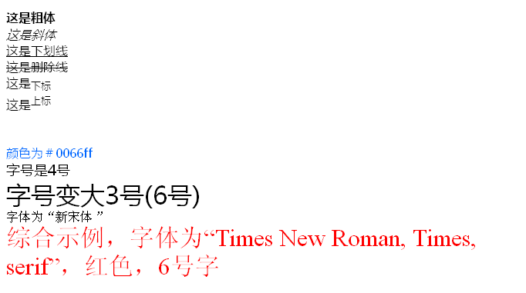

Slide 3
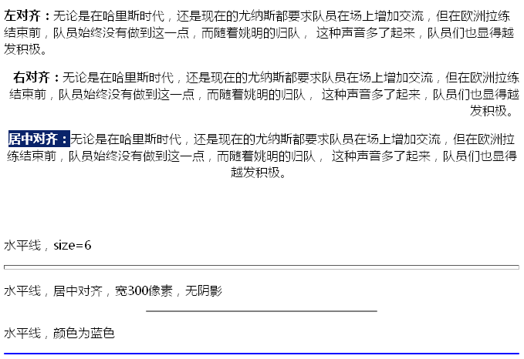

Slide 4
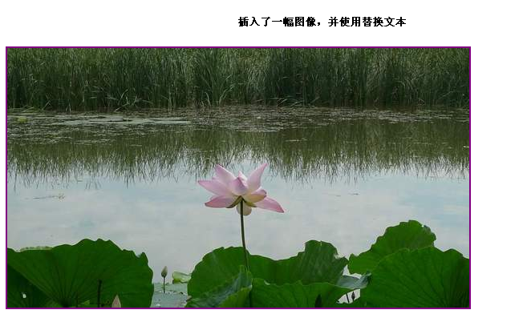
插入图像

